Slide 1
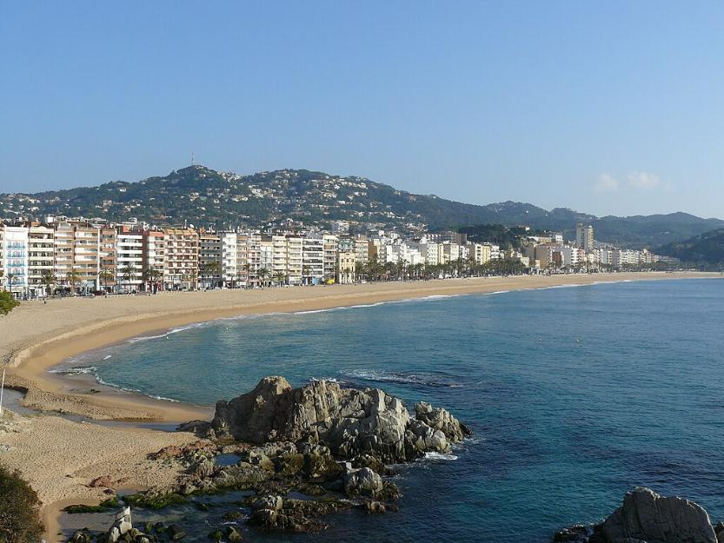
Liorett – Del – Mar –le Carnaval Et Sa Ville Espagne
Cliquez Gauche pps en Manuel Merci

Slide 2
Le carnaval de la Costa Brava Sud débutera à Lloret le samedi 18 février à 16 heures. Elle se poursuivra le dimanche 19 février, d'abord à Lloret à 12h00, puis à 17h00 à Blanes ; et à Tossa, elle aura lieu le samedi 4 mars à 16h30, clôturant la grande parade dans les trois villes.

Slide 3
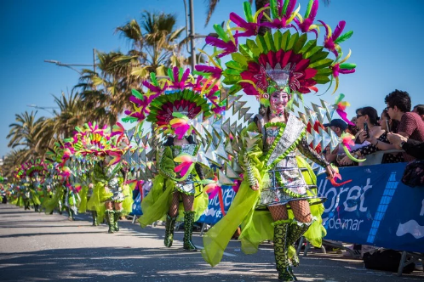
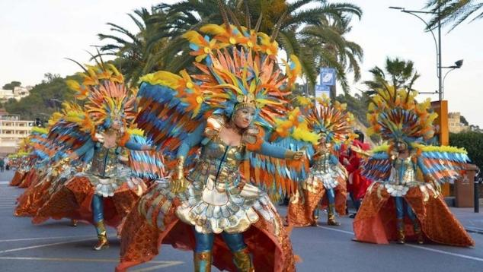
Carnaval de Lloret de Mar à Suivre

Slide 4
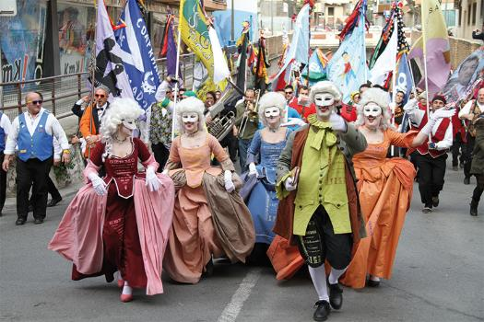
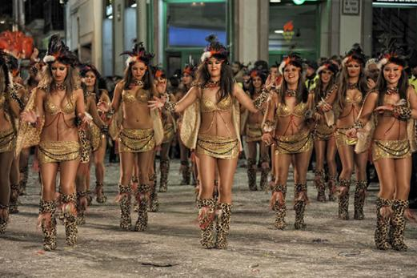

Slide 5
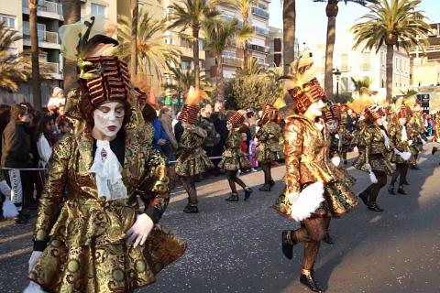
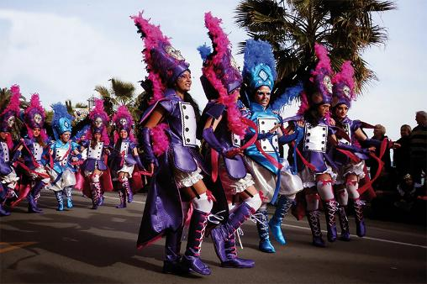

Slide 6
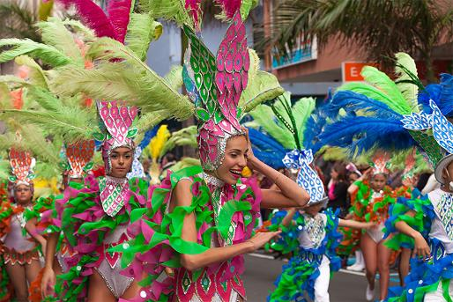
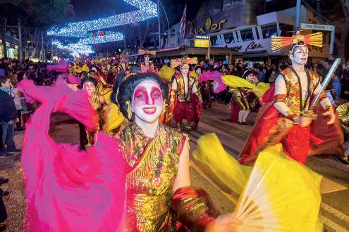

Slide 7
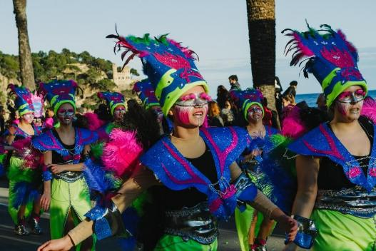
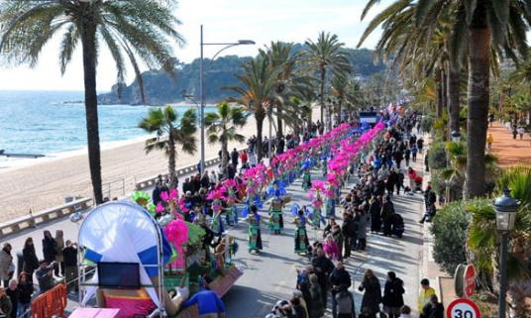

Slide 8
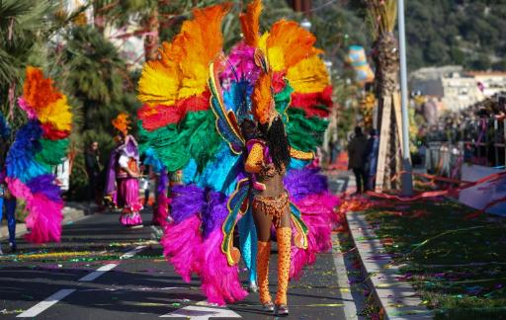
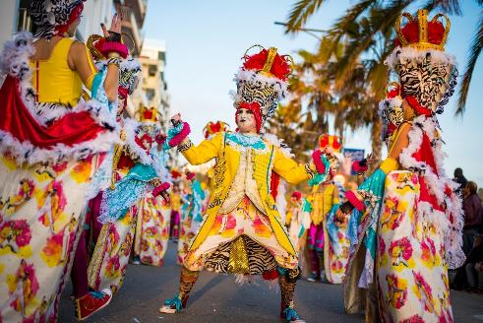

Slide 9
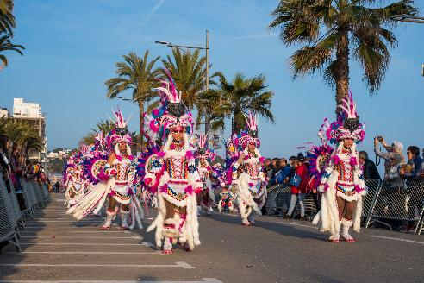
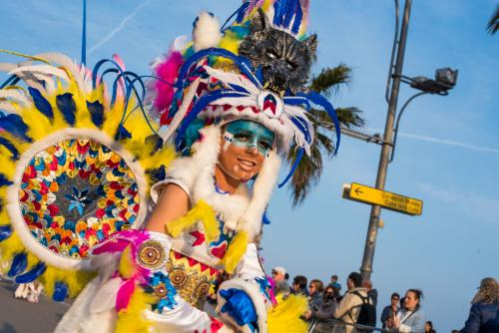

Slide 10
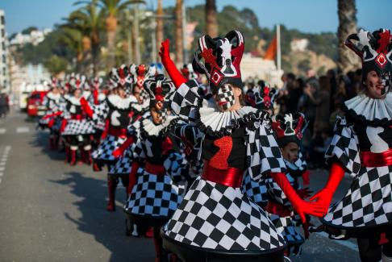
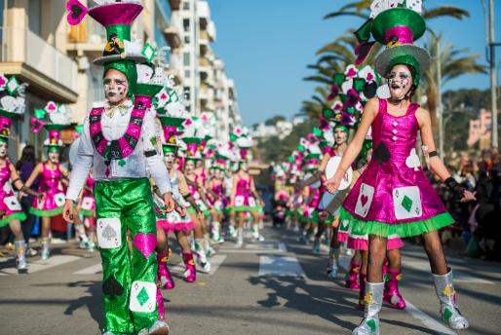

Slide 11
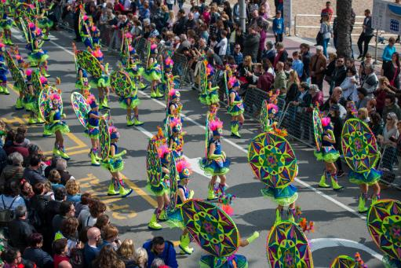
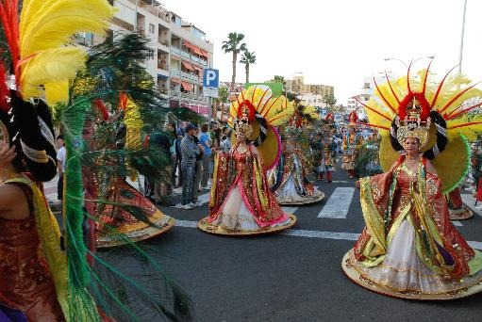

Slide 12
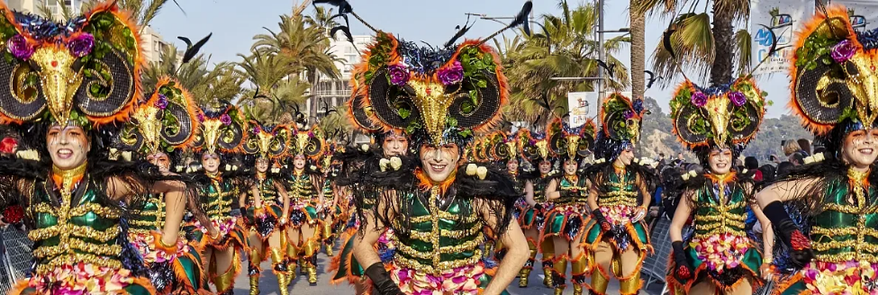
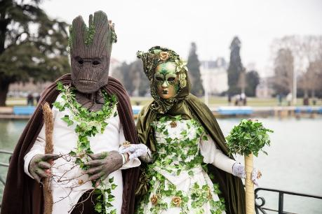

Slide 13
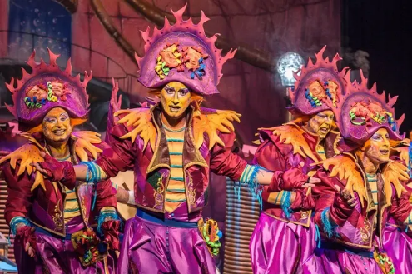
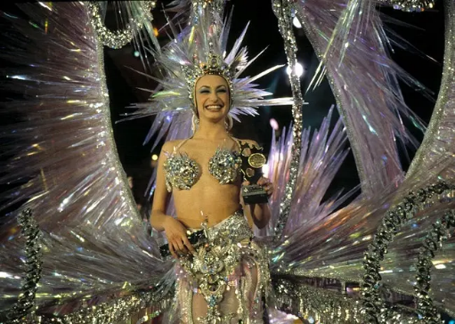

Slide 14
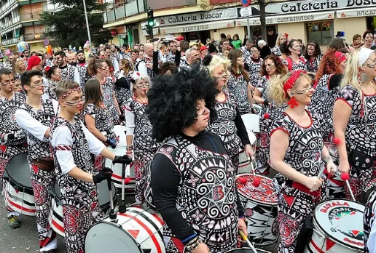
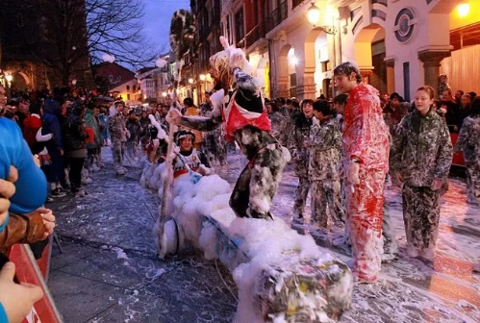

Slide 15
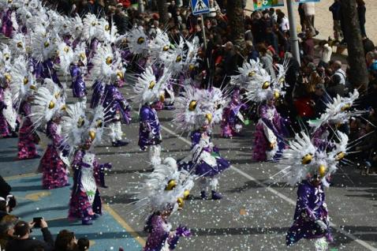
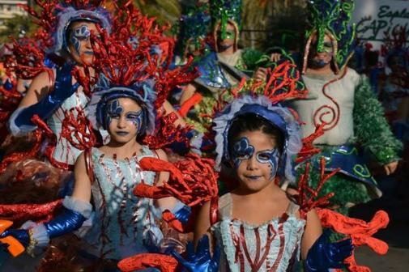

Slide 16
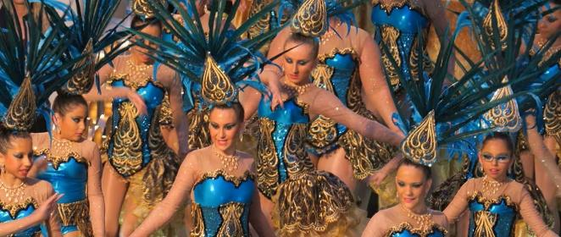
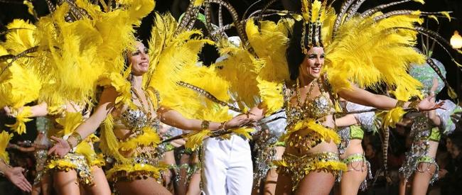

Slide 17
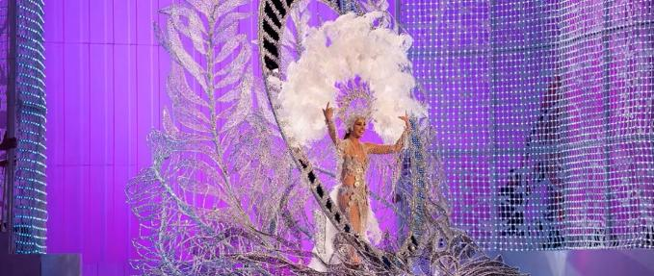
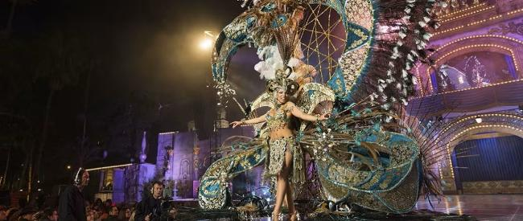

Slide 18
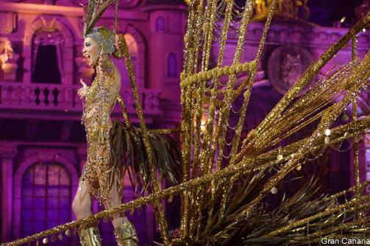
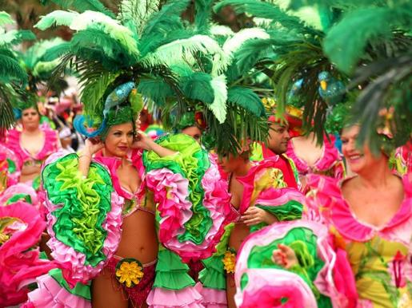

Slide 19
Lloret de Mar, ville située sur la Costa Brava dans la région espagnole de Catalogne, est connue pour ses plages méditerranéennes. Le château médiéval de Sant Joan, installé au sommet d'une colline à l'est de la ville, offre une vue sur la région, tandis que l'église de Sant Romà, dans le centre, allie le style gothique catalan et l'architecture moderniste. Établis sur une falaise surplombant la mer, les jardins de Santa Clotilde ont été conçus dans le style de la Renaissance italienne.

Slide 20
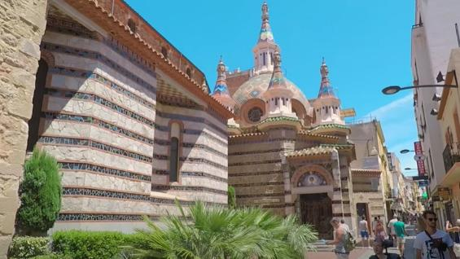
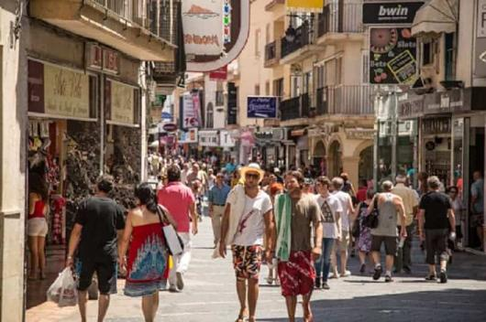
Le Centre De Ville
Visite du centre de Lloret de Mar!

Slide 21
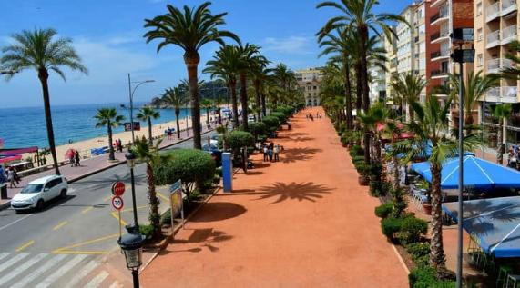
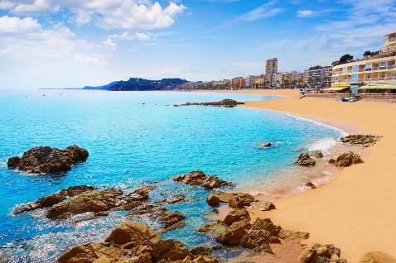

Slide 22
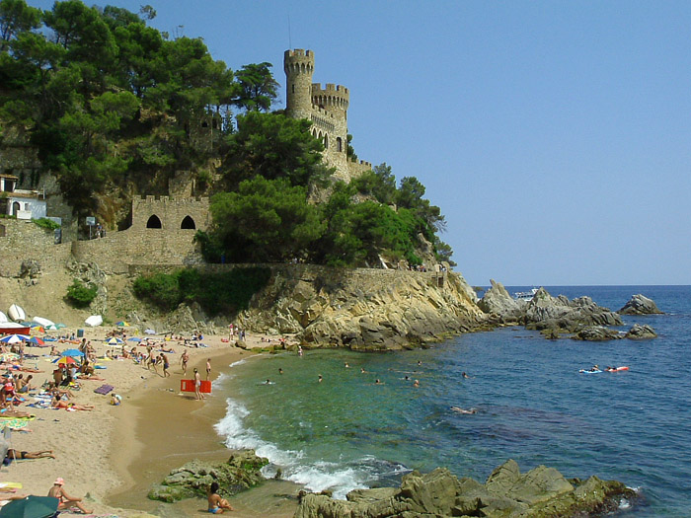

Slide 23
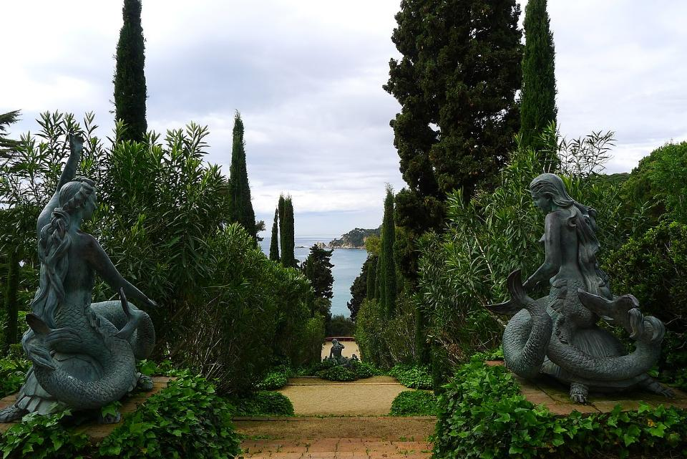
Les Sirènes des Jardins de Santa Clotilde. Lloret de Mar

Slide 24
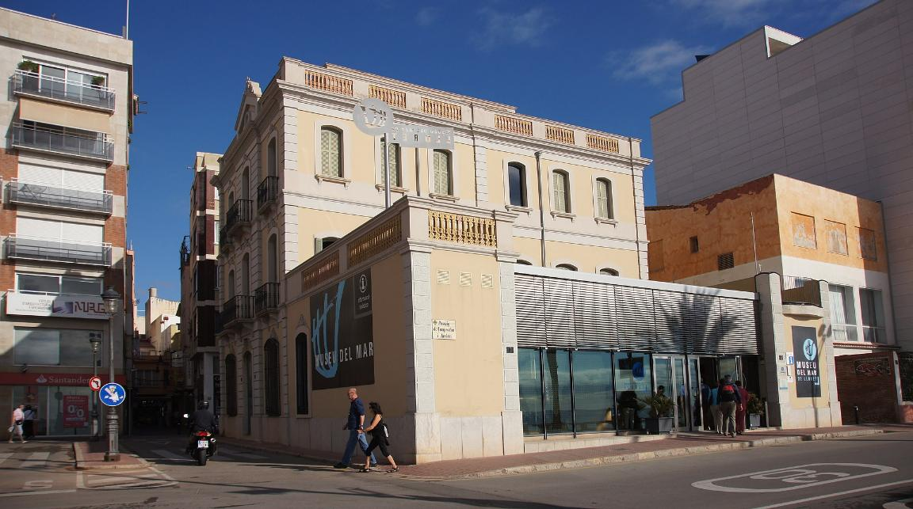
Lloret, Musée de la Mer

Slide 25
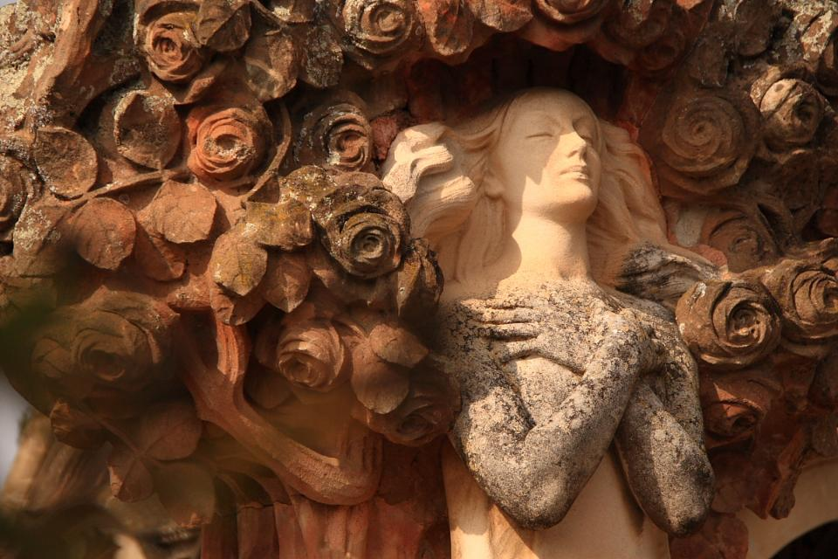
Figure de marbre conçue par Ismael Smith i Marí, Cimetière moderniste des Indianos

Slide 26
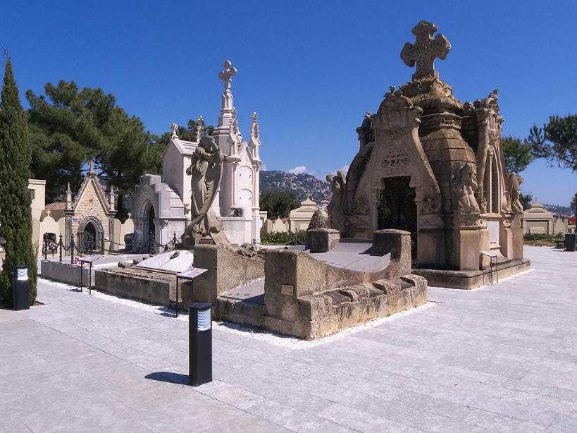
Cimetière de Lloret de Mar

Slide 27
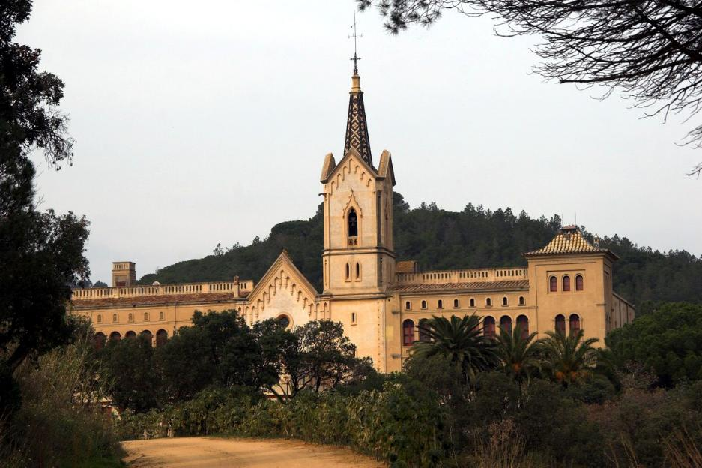
Sanctuaire de Sant Pere del Bosc

Slide 28
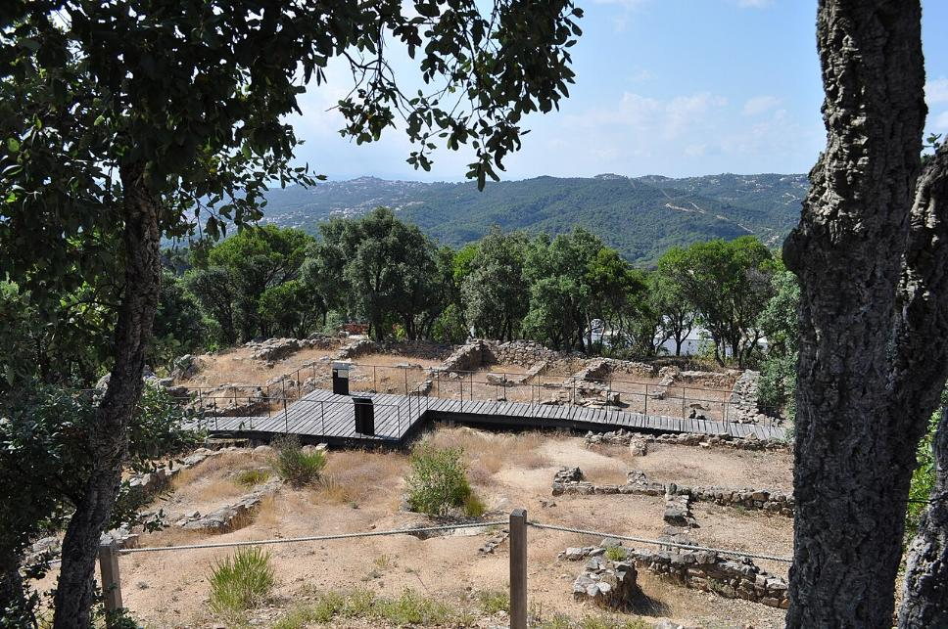
village ibérique de Puig de Castellet

Slide 29
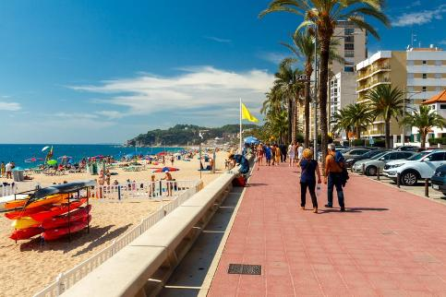
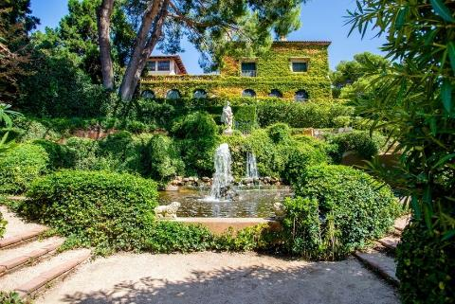
Sur Une Suggestion De JackDidier
Lorient Vous A Présenté Le Carnaval et La Ville De Liotett Del Mar Espagne
Les Images Et Le Son Du Net
Daniel

